Slide 1

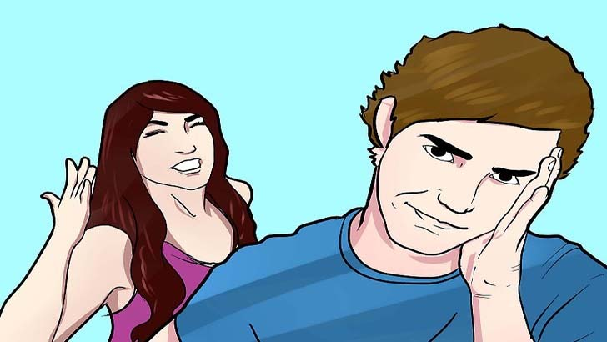
স্বাগতম

Slide 2



পরিচিতি
জুবায়ের আহমদ
সহকারী শিক্ষক
প্রগতি উচ্চ বিদ্যালয়
দক্ষিণ সুরমা,সিলেট
শ্রেণি : ৮ম
বিষয় : বাংলা ১ম
সময় : ৫০ মিনিট

Slide 3
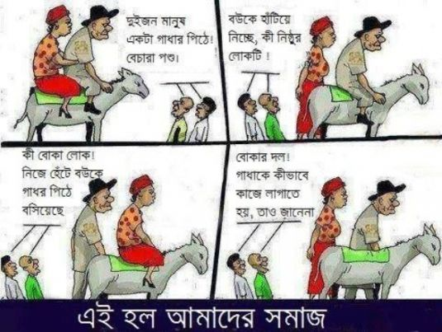
নিচের ছবিতে কী দেখতে পাচ্ছ ?
মানুষের সমালোচনা

Slide 4
পাছে লোকে কিছু বলে
কামিনী রায়

Slide 5
শিখনফল
এই পাঠ শেষে শিক্ষার্থীরা্‌………………..
১।কবি পরিচিতি বলতে পারবে ।
২।নতুন শব্দগুলো বাক্যে প্রয়েগ করতে পারবে ।
৩।কবিতাটি শুদ্ধ উচ্চারণে আবৃতি করতে পারবে ।
৪।সমালোচনা কিভাবে মানুষকে ক্ষতিগ্রস্ত করে তা ব্যাখ্যা করতে পারবে।

Slide 6
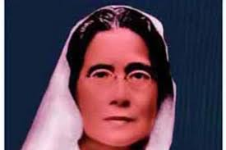
কবি পরিচিতি
জন্ম
১৮৬৪ সালের বরিশাল জেলার বাসন্ডা গ্রামে জন্ম গ্রহণ করেন।
ছোটদের কবিতা
গুঞ্জন
উল্লেখযোগ্য গ্রন্থগুলো
আলো ও ছায়া,মাল্য ও নির্মাল্য
তাঁর কবিতায় রবীন্দ্রনাথের প্রভাব স্পষ্ট।
কলকাতা বিশ্ববিদ্যালয় তাঁকে জগত্তারিণী স্বর্ণপদকে ভূষিত করে
মৃত্যু
১৯৩৩ খ্রিষ্টাব্দে মারা যান।

Slide 7
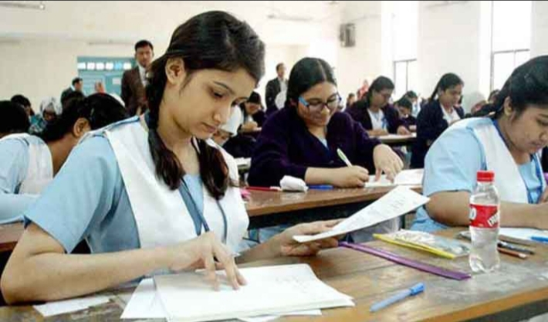
একক কাজ
১। কামিনী রায় কোন জেলায় জন্ম গ্রহণ করেন?
২। কামিনী রায়’র কবিতায় কার প্রভাব ছিল?

Slide 8
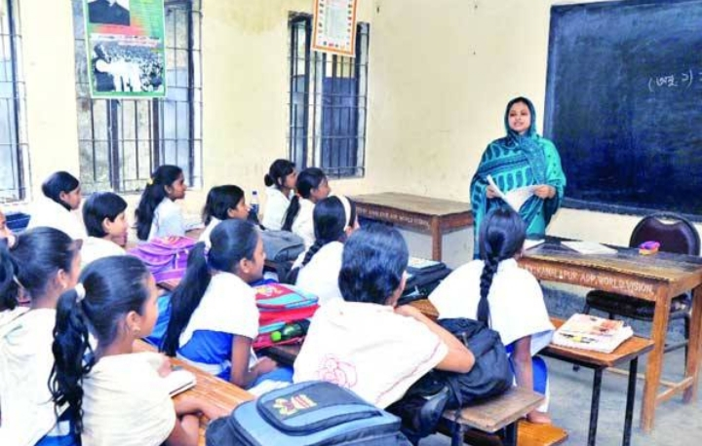
আর্দশ পাঠ

Slide 9
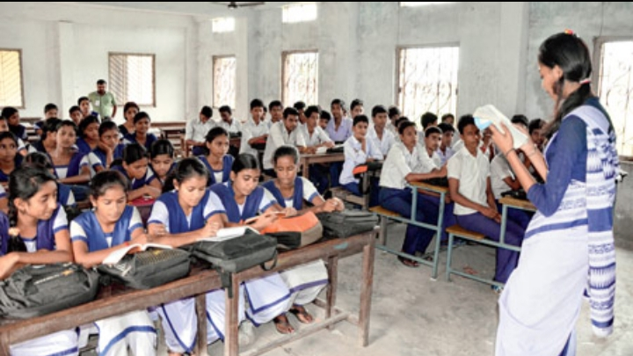
সরব পাঠ

Slide 10
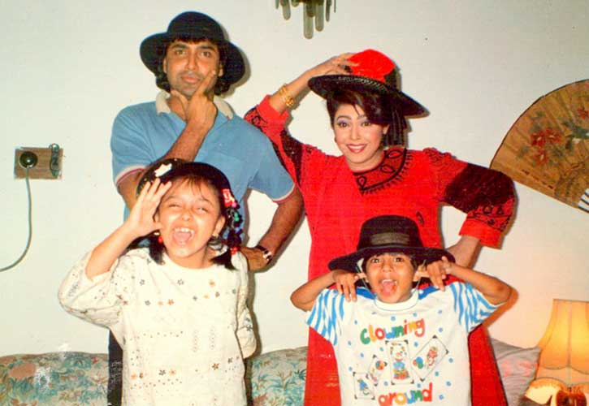


নতুন শব্দ ও বাক্য গঠন
সদা
সবসময়
সংশয়
সন্দেহ
সংকল্প
মনের দৃঢ় ইচ্ছা
শুভ্র
সাদা

Slide 11
পাছে লোকে কিছু বলে
কামিনী রায়
করিতে পারি না কজ,
সদা ভয়,সদা লাজ
সংশয়ে সংকল্প সদা টলে,
পাছে লোকে কিছু বলে।

Slide 12
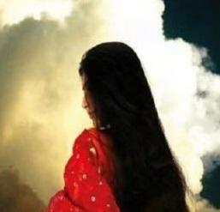
আড়ালে আড়ালে থাকি,
নীরবে আপনা ঢাকি,
সম্মুখে চরণ নাহি চলে,
পাছে লোকে কিছু বলে।

Slide 13
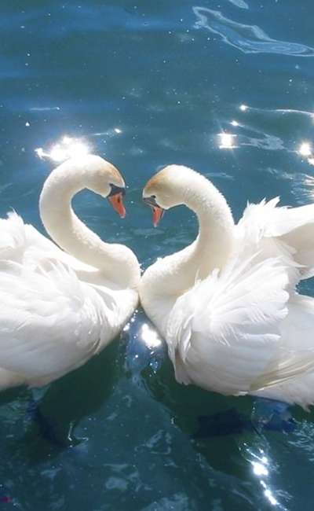
হৃদয়ে বুদবুদ মতো,
উঠে শুভ্র চিন্তা কত,
মিশে যায় হৃদয়ের তলে
পাছে লোকে কিছু বলে।

Slide 14
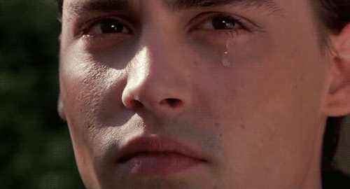
কাঁদে প্রাণ যবে,আঁখি
সযতনে শুষ্ক রাখি
নিরমল নয়নের জলে
পাছে লোকে কিছু বলে।

Slide 15

একটি স্নেহের কথা
প্রশমিতে পারে ব্যথা
চলে যাই উপেক্ষার ছলে
পাছে লোকে কিছু বলে।

Slide 16
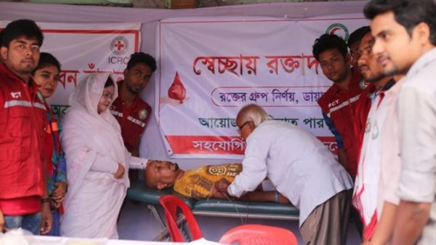
মহৎ উদ্দেশ্যে যবে
এক সাথে মিলে সবে
পারি না মিলিতে সেই দলে
পাছে লোকে কিছু বলে।

Slide 17
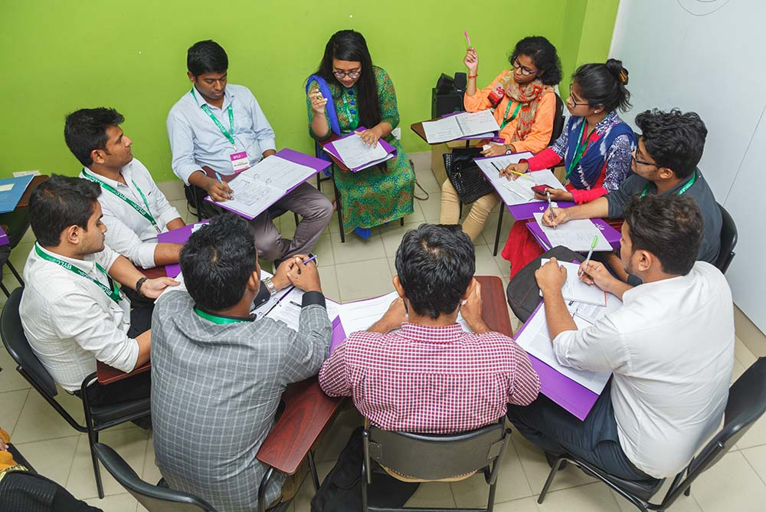
দলগত কাজ
১।মহৎ উদ্যোগের জন্য সমালোচনা উপেক্ষা করা প্রয়োজন-উক্তিটি ব্যাখ্যা কর।

Slide 18
মূল্যায়ন
১। মহৎ কাজ সম্পাদনে কোনটিকে উপেক্ষা করা অনুচিত ?
২। প্রশমিতে শব্দটির অর্থ কী ?

Slide 19

বাড়ির কাজ
১।”পাছে লোকে কিছু বলে” শীর্ষক কবিতার বিষয়বস্তুর উপর ভিত্তি করে ১টি নাটিকা রচনা কর।

Slide 20
ধন্যবাদ

